Slide 1
EKSPLORASI GAMEPLAY PADA PERMAINAN THE SIMS 3 KARIR
CORRY FICO VERY. Z
NRP: 073040139

Slide 2
Ringkasan Presentasi
PENDAHULUAN
LANDASAN TEORI
EKSPLORASI DARI GAMEPLAY
EKSPLORASI ASPEK NONLINEARITY PADA THE SIMS 3 KARIR
KESIMPULAN

Slide 3
LATAR BELAKANG
Banyaknya jenis-jenis game yang berkembang pada pada saat ini.
Game banyak macamnya ada yang berbasis personal computer (PC), Game Online, smartphone, atau perangkat gadget lainnya. Salah satu contoh game PC yaitu The Sims.
The Sims adalah sebuah konsep game berbasis social simulation.
Karakteristik dari sebuah permainan terdapat pada apa yang harus dilakukan oleh pemain. Hal ini biasa dikenal dengan istilah gameplay. Secara umum gameplay memiliki beberapa elemen yang antara lain adalah Pemain itu sendiri, Peraturan, dan Kondisi kemenangan

Slide 4
IDENTIFIKASI MASALAH
1.
Bagaimana cara mengeksplorasi gameplay tersebut
2.
Cara merepresentasikan gameplay
3.
Bagaimana gameplay pada The Sims 3 karir
4.
Bagaimana cara The Sims 3 Karir membangkitkan nonlinearity

Slide 5
BATASAN MASALAH
Permainan yang digunakan dalam eksplorasi gameplay adalah the sims 3 karir
Karir sample yang akan dieksplorasi hanya 2 karir yang daily office yaitu Karir Science dan Karir Medical
METODE PELAKSANAAN TUGAS AKHIR
Studi Literatur, yang dilakukan dengan mempelajari beberapa literatur yang berkaitan dengan tugas akhir
Pengumpulan dan analisis data dengan cara bermain game tersebut
Menuliskan gameplay
TUJUAN TUGAS AKHIR
Mengidentifikasi dan menguraikan gameplay yang bekerja pada permainan The Sims 3 karir yang dipengaruhi dengan adanya aspek nonlinearity
Menguji gameplay yang sudah ditulis dengan bermain ulang

Slide 6
LANDASAN TEORI
GAME
THE SIMS
TEORI GAMEPLAY

Slide 7
PENGERTIAN GAME
Game atau Permainan adalah sesuatu yang dapat dimainkan dengan aturan tertentu sehingga ada yang menang dan ada yang kalah, biasanya dalam konteks tidak serius atau dengan tujuan refreshing.
Menurut Agustinus Nilwan ,game merupakan permainan komputer yang dibuat dengan teknik dan metode animasi.
Menurut Clark C., game adalah kegiatan yang melibatkan keputusan pemain, berupaya mencapai tujuan dengan dibatasi oleh konteks tertentu (misalnya, dibatasi oleh peraturan).

Slide 8
JENIS-JENIS GAME
Jenis Game Dapat Dikelompokan Sebagai Berikut:
Berdasarkan jenis platform atau alat yang di gunakan
Berdasarkan “genre” permainannya

Slide 9
5 JENIS GAME BERDASARKAN PLATFORM ATAU ALAT YANG DIGUNAKAN
1. Arcade games
2. PC games
3. Console games
4. Handheld games
5. Mobile games

Slide 10
8 JENIS GAME BERDASARKAN BERDASARKAN “GENRE” PERMAINANNYA
1. Simulasi, Konstruksi dan manajemen
Multiplayer Online
Casual games
Role Playing
Petualangan,
Fighting (pertarungan)
Aksi – Shooting
2. Entertainmen (hiburan)
3. EDUKASI
6. SIMULASI KENDARAAN
4. STRATEGI
7. OLAHRAGA
5. PUZZLE
8. ADVERGAMES
Aksi – Petualangan

Slide 11
KOMPONEN GAME
Komponen dasar yang membuat game tersebut menjadi user friendly, yaitu:
Colision Detection, dimana dalam sebuah game dapat mendeteksi efek atau aksi yang perlu dalam sebuah game. Misalnya, jika mobil menabrak maka mobil akan mengalami kerusakan pada body.
NPC (Non Player Character), dimana dalam game tersebut player dapat berinteraksi dengan player lain.
Grafik.
Suara.
Artificial Intelegent
Skenario atau cerita.

Slide 12
The Sims
The Sims adalah game bergenre RPG (role playing game) yang mensimulasikan kehidupan seorang individu di dunia dan lingkungan yang dirancang sendiri oleh player
The Sims hingga sekarang telah berkembang hingga The Sims 4.
Game ini dikembangkan oleh Maxis dengan desainernya adalah Will Wright, di distribusikan pertama kali pada tahun 2000 oleh Electronic Art.

Slide 13
THE SIMS
The Sims atau the sims 1 pertama kali muncul pada tanggal 4 februari 2000. Grafik dari The Sims ini masihlah sangat sederhana dan tidak se-realistis The Sims3. Gerakan dari sim ini masih terbilang kaku dan tidak terlalu mendetail
The Sims 2, diluncurkan pada 14 September 2004. permainan ini sudah dengan grafik yang lebih realistis. Bentuk tubuh dari sim pun sudah mulai mendetail.
The Sims 3, diluncurkan pada tahun 2009. Grafik dan detail dari permaianan ini sudah semakin baik. Gerakan sims pun sudah tidak kaku lagi.

Slide 14
GAMEPLAY
Gameplay sering disebut juga dengan game mekanik, isinya adalah aturan tentang apa melakukan sesuatu terhadap apa (what), bagaimana caranya (how). Berikutnya dikaitkan dengan plot dispesifikan what tersebut terjadi kapan, dimana, dan untuk apa.
Gameplay merupakan hal penting dalam proses pembuatan game dan inti dari sebuah game.
gameplay adalah cara tertentu di mana pemain berinteraksi dengan permainan, dan khususnya dengan video game.
Gameplay adalah pola yang didefinisikan melalui aturan permainan, hubungan antara pemain dan permainan, tantangan dan mengatasinya, plot dan koneksi pemain.

Slide 15
KOMPONEN GAMEPLAY
Ada tiga komponen untuk gameplay yaitu:
Manipulation rules (Aturan Manipulasi), mendefinisikan apa yang pemain bisa lakukan dalam permainan.
Goal Rules (Aturan Goal), mendefinisikan tujuan dari permainan.
Metarules, mendefinisikan bagaimana permainan dapat diubah atau dimodifikasi.

Slide 16
6 FITUR FUNGSIONAL DARI SEBUAH GAMEPLAY
Situasi yang menantang / Chalenging enemy yang mampu memaksa player untuk mengerahkan strateginya guna memimpin permainan pada situasi tersebut.
Nonlinierity, Pemain harus diberikan kebebasan untuk memilih. tidak berarti player boleh melakukan apapun, karena justru akan menjadi tidak menarik. Beberapa cara yang bisa dipakai untuk menciptakan nonlinieritas diantaranya melalui storytelling, multiple solution untuk sebuah chalenge
Memodelkan realitas kehidupan.
Teaching the Player, Desainer game harus memikirkan bagaimana gameplay yang disusun sedemikian rupa sehingga seakan secara bertahap dengan sendirinya mengajari pemain.
Input& Control adalah fitur yang mengelola interaksi kendali bagi player terhadap elemen game sehingga mereka bisa mencapai kemenangan yang ditawarkan oleh game tersebut.
Output dan feedback merupakan informasi penting bagi player terhadap dampak dari aksi yang dipilih. Salah satu bentuk dari feedback adalah reward

Slide 17
EKSPLORASI GAME
The Sims 3 adalah permainan yang berfokus pada kehidupan orang virtual yang disebut sebagai Sims
Pemain dapat dengan bebas mengendalikan Sims mereka. Pemain dapat menyuruh Sims tersebut untuk makan, minum, mandi, tidur, dan berbagai aktivitas lainnya yang mirip dengan kehidupan nyata.
The Sims 3 adalah permainan yang terbuka, yaitu permainan yang tidak mempunyai tujuan akhir, jalan cerita, ataupun level-level tertentu.

Slide 18
Skema Permainan The Sims 3 Karir

Slide 19
Elemen Game di The Sims 3 karir
Karakter
Item
Dekorasi
Elemen Game di The Sims 3 Karir dipengaruhi oleh;

Slide 20
KARAKTER
Karakter adalah personality yang terlibat di dalam game dan memungkinkan akan terjadi dialog diantara mereka . Ada 2 macam karakter, sebagai berikut
Player Character (PC)
Non Player Character (NPC)

Slide 21
Player Character (PC)
Pada setiap Sims memiliki karakternya masing-masing. Ada karakter yang sudah default (Sims yang include di dalam game) maupun karakter yang bisa ditentukan sendiri oleh gamer. Karakter di dalam The Sims 3 ditentukan dengan Trait
Trait (sifat) adalah kepribadian yang dijalankan pada Sims di The Sims 3 karir. Trait ini memiliki empat kategori yaitu Mental, Physical, Social dan Lifestyle.
Pada katagori mental akan menentukan karakter mental dari seorang Sims.
Pada katagori Phsical akan menentukan trait yang berhubungan dengan fisik
Pada katagori sosial akan memberikan karakter di dalam hubungan antar satu Sims dengan yang lain
Pada Katagori lifestyle akan menentukan gaya hidup dari suatu Sims.
Setiap Sims memiliki kuota lima traits. Dari trait tersebut akan menentukan karakter, lifetime wishes dan wishes dari seorang sims.

Slide 22
Non Player Character (NPC)
NPC diklasifikasikan menjadi 3, yakni
enemies
fasilitator atau support partner
allied

Slide 23
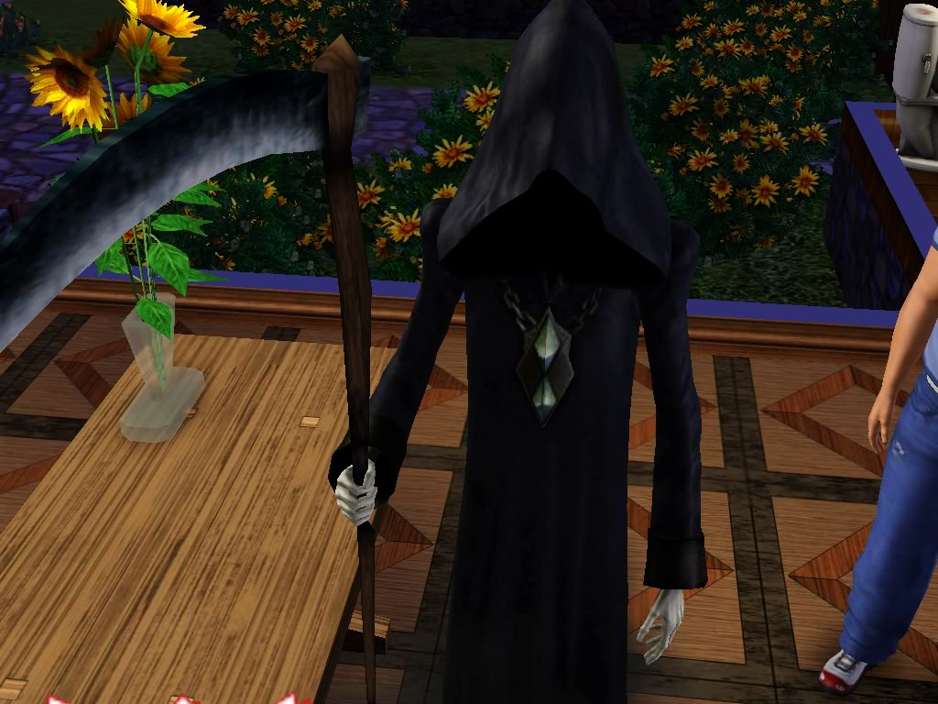
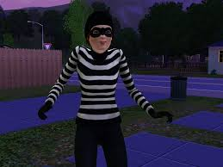
ENEMIES
Enemies adalah NPC yang berperan sebagai lawan atau competitor atau yang menjadi penghalang bagi player untuk mencapai tujuannya atau untuk memenangkan game.
Enemies yang berperan dalam The Sims 3 ini adalah burglar, grim reaper, dan terkadang seorang maid bisa menjadi enemies

Slide 24
SUPPORT PARTNER
Support partner adalah NPC yang berperan memberikan pengarahan , mengajari, memberikan informasi tantangan apa yang bisa diambil player (quest) atau memberikan informasi tentang item-item yang disediakan oleh game yang bisa dipakai oleh pemain dalam menjalankan misinya.
Support partner harus cerdas karena dia harus tahu tantangan apa yang cocok untuk diberikan kepada player sekarang, keterangan apa yang diperlukan oleh player, kalimat menghibur atau pujian apa yang sesuai dengan keadaan player
Support partner yang ada di The Sims 3 ini adalah Gameplay guides, Create A Sim guides, Building guides, Completing Skill Chalenges, Tips danWalkthroughs and guides

Slide 25
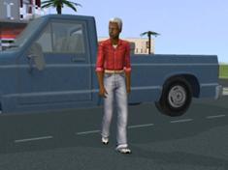
Allied
Allied, allies adalah NPC yang berperan melindungi player atau setidaknya tidak berperan sebagai musuh player. Kemampuan alied bisa statis ditentukan sistem atau bisa juga cerdas sesuai dengan peningkatan kemampuan player.
Allies yang berperan dalam The Sims 3 karir ini, adalah Townies (penduduk di kota sims), maids, Repairman, Babbysitter, Adoption Service / Social Worker, The Pizza Man/Women, Police, The Fire Departemen, Paper Delivery, Mail Carriers dan Carpool/Taxi Driver/School Bus Drive

Slide 26
Item
Item adalah entitas yang bisa diambil, dibeli, didapat, dikumpulkan, dimiliki dan digunakan atau dimanipulasi dengan berbagai cara oleh player dalam menjalan misinya berdasarkan kondisi tertentu. Item bisa juga disesuaikan dengan kemampuan dari player.
Item yang terdapat pada The Sims 3 ini adalah:
Lot atau tanah untuk membangun rumah, House, Object atau item yang digunakan untuk membangun rumah, untuk mengisi peralatan rumah tangga yang akan digunakan bahkan untuk menambah skill. Object atau item yang digunakan untuk menghiasi halaman rumah atau dekorasi rumah, Seperti pohon, bunga, plot tanah untuk berkebun. Kendaraan untuk berpergian. Benda-benda collecting. Seperti batu, kupu-kupu dan serangga

Slide 27
DEKORASI
Dekorasi adalah entitas yang tidak bisa dijual atau dibeli. Dan hanya bersifat sebagai hiasan atau object statis.
Dekorasi yang termasuk dalam The Sims 3 ini adalah:
Bangunan tempat bekerja atau gedung-gedung atau taman-taman untuk komunitas Sims seperti (Taman, perpustakaan, sekolah, Salon atau spa dan lain-lain.)
Pohon-pohon yang ada di fasilitas umum
Jalan raya
Pegunungan atau bukit
Kendaraan-kendaraan milik pemduduk Sims dan kendaraan umum (taxi, bus sekolah dan carpool)

Slide 28
GAME BALANCE PADA THE SIMS 3 KARIR
No | Aksi | Score
 |  | Hunger | Bladder | Energi | Social | Hygiene | Fun | Skill
1 | Do find a job |  |  | -
2 | Do mengambil Koran |  |  | - |  |  | +
3 | Do berbicara dengan sims lain | - | - | - | + |  | + -
4 | Do watching TV | - | - |  |  |  | +
5 | Do shower | - |  | - | - | +
6 | Do sleeping | - | - | + | - | -
7 | Do working | - | - | - | + | - | -
8 | Do cooking | - | - | - | - | - | + | + (cooking)
9 | Do eating | + | - | - | + | - | +
10 | Do brush teeth | - | - | - | - | +
11 | Do unclog closet | - | - | - | - | - | - | + (handiness)
12 | Do repair | - | - | - | - | - | - | + (mechanical)
13 | Do reading book | - | - | - | - | - | +
14 | Do cleaning | - | - | - | - | - | -

Slide 29
EKSPLORASI ASPEK NONLINEARITY DALAM THE SIMS 3 KARIR
Batasan-batasan yang diberikan dalam mengeksplorasi gameplay the sims 3 karir ini, diantaranya sebagai berikut;
Karir yang akan dimainkan hanya 2 yaitu karir medical dan karir science.
Tingkat pencapaian level karir hanya dimainkan sampai di level 4 untuk setiap karirnya.
Pembuatan karakter untuk trait dan lifetime wish dipilih atau disesuaikan dengan opsi yang sama

Slide 30
EKSPLORASI ASPEK NONLINEARITY DALAM THE SIMS 3 KARIR
KARIR SCIENCE
KARIR MEDICAL

Slide 31
KARIR SCIENCE
Pembuatan karakter untuk karir science
Traits yang dipilih:
Angler
Computer Whiz
Genius
Green Thumb
Handy
Dari 5 traits yang dipilih, ada 5 pilihan Lifetime wish yang dapat dipilih, yaitu:
Become a Creature-Robot Cross Breeder
Presenting the Perfect Private Aquarium
The Tinkerer
The Perfect Garden
Chess Legend

Slide 32
KARAKTER KARIR SCIENCE

Slide 33
Perbandingan Hasil Eksplorasi Di Level 1 Menuju Level 2
No | Week / Hari | Percobaan 1 | Percobaan 2
1. | 1 / 1 | Di saat mencari pekerjaan, langsung menemukan pekerjaan di koran pada hari itu. | Di saat mencari pekerjaan, belum menemukan pekerjaan di koran pada hari itu, dan untuk mendapatkan Sims pergi ke lokasi kantor untuk mendapatkan karir yang diinginkan.
 |  | Neighbour / tetangga tidak datang ke rumah untuk bersosialisasi | Neighbour / tetangga datang ke rumah untuk bersosialisasi
 |  | Sims mempunyai waktu untuk bermain dan membaca buku skill. | Sims tidak mempunyai waktu untuk bermain dan membaca buku skill dikarenakan harus ke lokasi kantor
2. | 1 / 2 | Skill cooking bertambah | Sama-sama melakukan do cooking, tetapi skill cooking meningkat.
 |  | Sims mendapatkan kesempatan menjadi subjek eksperimen | Di saat do working dengan performance yang sama menghasilkan impact yang berbeda. Untuk permainan ini, sims mendapatkan opportunity job.
3. | 1 / 3 | Sims melakukan do read a book gardening, maka skill gardening bertambah 1 | Sama-sama melakukan do read a book gardening, tetapi skill hanya meningkat.
 |  | Sims mendapatkan opportunity job, dan mendapatkan gaji | Di saat do working dengan performance yang sama menghasilkan impact, untuk permainan ini, sims tidak terjadi apa-apa. Hanya mendapatkan gaji harian
 |  | Sims melakukan do gardening dan skill gardening bertambah 1 | Sims harus melakukan do read a book dari opportunity sebelumnya

Slide 34
lanjutan
No | Week / Hari | Percobaan 1 | Percobaan 2
4. | 1 / 4 | Sims mendapatkan kesempatan berpartisipasi dalam free sampling, opportunity job diterima. | do working dengan performance yang sama menghasilkan impact, opportunity job diterima, relasi dengan boss semakin akrab
 |  | Sims sudah naik pangkat ke level 2 | Sims belum naik pangkat
5. | 1 / 5 | - | Skill handiness dan skill logic bertambah
6. | 1 / 7 | - | Skill gardening bertambah 2
7. | 2 / 1 | - | Skill fishing bertambah 1
8. | 2 / 2 | - | Sims naik pangkat ke level 2
 |  | - | Skill gardening bertambah 1
9. | Hasil skill sampai menuju level 2 | Logic: 1 Cooking: 2 Gardening:2 | Logic: 1 Cooking: 3 Gardening: 3 Handiness: 1 Fishing: 1

Slide 35
Perbandingan Skema Alur Percobaan 1 dan 2
Percobaan 1
Percobaan 2

Slide 36
KARIR MEDICAL
Trait yang dipilih untuk karakter sims medical ini dan sangat berpengaruh adalah:
Bookworm
Good
Genius
Friendly
Workaholic
Dari 5 traits yang dipilih, ada 5 pilihan Lifetime wish yang dapat dipilih, yaitu:
World Renowned Surgeon
Renaissance Sim
Illustrator Author
Leader of the Free World
Star News Anchor

Slide 37
KARAKTER KARIR MEDICAL

Slide 38
Perbandingan Hasil Eksplorasi Di Level 1 Menuju Level 2
No | Week / Hari | Percobaan 1 | Percobaan 2
1. | 1 / 1 | Di saat mencari pekerjaan, langsung menemukan pekerjaan di koran pada hari itu. | Di saat mencari pekerjaan, sama-sama menemukan pekerjaan di koran
 |  | Sims melakukan do cooking, skill cooking meningkat. | Sims melakukan do cooking, tetapi skill cooking bertambah 1
2. | 1 / 2 | Sims melakukan do working performance : work hard, tidak terjadi apa-apa di tengah bekerja. Dan mendapatkan gaji 131 | Sims melakukan do working performance : work hard, di saat bekerja, mendapatkan opportunity job, untuk read a book. Dan mendapatkan gaji 123
 |  | Melakukan do pay bills dengan tagihan 91 | Juga melakukan do pay bills tetapi dengan jumlah tagihan 87
 |  | Sims melakukan do read book logic, skill logic bertambah 1 | Sims harus melakukan do read book dari opportunity job
3. | 1 / 3 | Sims harus melakukan do a phone karena mendapat telepon yaitu kesempatan opportunity skill . | Sims melakukan do read book logic, skill logic bertambah 1
 |  | Sims melakukan do working performance : work hard, di akhir kerja sims mendapat keputusan naik pangkat ke level 2 | Sims melakukan do working performance : work hard, di akhir kerja sims mendapat keputusan naik pangkat ke level 2
 |  | Sims melakukan do cooking, skill cooking bertambah 1 | Sims melakukan do cooking, skill cooking bertambah 1
4. | hasil skill sampai menuju level 2 | Logic: 2 Cooking: 1 | Logic: 2 Cooking: 2

Slide 39
Perbandingan Skema Alur Percobaan 1 dan 2
Percobaan 1
Percobaan 2

Slide 40
Perbandingan Karir Science dan Karir Medical
Untuk pencapaian masing-masing level, pada karir science mengalami rentang waktu yang cukup lama dibandingkan dengan karir medical.
Permintaan skill yang harus dipenuhi pada karir science lebih banyak dibandingkan dengan karir medical.
Dengan adanya trait workaholic pada karir medical memberikan semangat yang lebih baik untuk bekerja dibandingkan dengan karir science yang tidak memiliki trait tersebut
jumlah gaji yang didapat per harinya lebih besar karir science dibandingkan karir medical.
Untuk karir medical tidak adanya perbedaan waktu pencapaian level untuk setiap levelnya. Hal ini sangat berbeda untuk karir science yang dari menuju level 1 menuju level 2 sudah ditemukannnya perbedaan hari pencapaian, sehingga untuk menyesuaikan action yang sama di hari yang sama cukuplah sulit

Slide 41
KESIMPULAN
Kesimpulan pengujian dari Eksplorasi Gameplay The Sims 3 Karir ini, adalah sebagai berikut:
Untuk membuktikan adanya perbedaan atau persamaan untuk aspek NONLINEARITY dilakukan dengan cara bermain sebanyak 2 kali.
Adanya perbedaan antara percobaan 1 dan percobaan 2, walaupun dengan melakukan skenario yang sama, karakter sims sama, trait dan lifetime wish yang sama.
Trait pada karakter sims berpengaruh untuk mencapai karirnya.
Melakukan action yang sama bisa menghasilkan impact yang berbeda untuk setiap percobaan.

Slide 42
TERIMA KASIH

